Slide 1


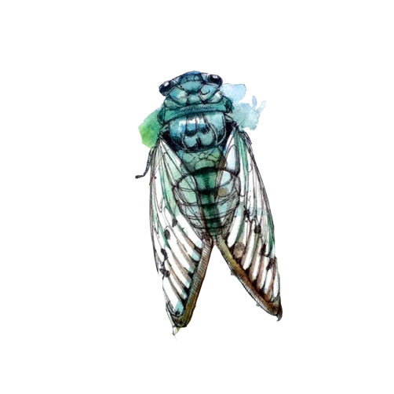


Notes:
Bài giảng được thiết kế bởi: Vũ Hồng LH: FB Vũ Hồng | https://www.facebook.com/vuhong1972/ | hongvu7219@gmail.com

Slide 2


Trò Chơi ai nhanh, ai đúng

Slide 3


Câu hỏi
1500 cm
0
3
2
6
4
7
8
5
1
10
9
Một nghìn năm trăm
xăng – ti – mét vuông viết là...
1050 cm²
1050 cm
1500 cm²

Slide 4
Câu hỏi
6203 cm²
15
14
13
12
11
10
9
8
7
6
5
4
3
2
1
0
Sáu nghìn hai trăm linh ba xăng – ti – mét vuông viết là:
6230 cm²
623 cm²
6203 cm

Slide 5
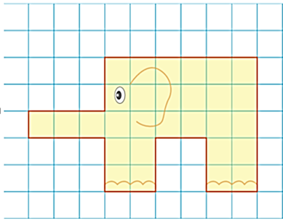
27cm²
15
14
13
12
11
10
9
8
7
6
5
4
3
2
1
0
Câu hỏi
29 cm²
Diện tích
của con voi là ...
30 cm²
31cm²

Slide 6
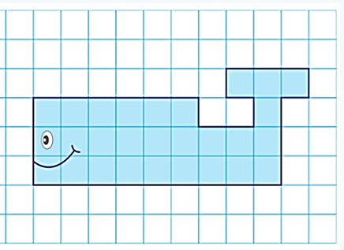


15
14
13
12
11
10
9
8
7
6
5
4
3
2
1
0
Câu hỏi
Diện tích của
con cá voi là ...
30cm²
27cm²
29cm²
28cm²

Slide 7
Thứ Tư, ngày 19 tháng 2 năm 2025
Toán
Tiết 152: DIỆN TÍCH HÌNH CHỮ NHẬT - DIỆN TÍCH HÌNH VUÔNG (Tiết 1)
KHÁM PHÁ
Notes:
Bài giảng được thiết kế bởi: Vũ Hồng LH: FB Vũ Hồng | https://www.facebook.com/vuhong1972/ | hongvu7219@gmail.com

Slide 8
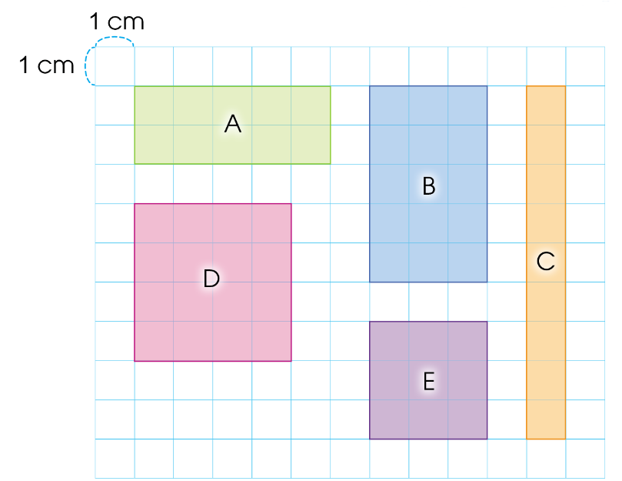

1 cm
1 cm

Slide 9
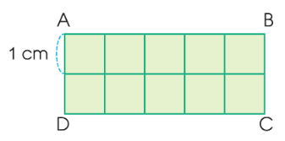
1. Diện tích hình chữ nhật
Trong hình chữ nhật có tất cả mấy ô vuông? Muốn biết chính xác số ô vuông trong hình chữ nhật em làm như thế nào?
Trong hình chữ nhật có tất cả 10 ô vuông.
Ta lấy 2 x 5 = 10 ( ô vuông)

Slide 10
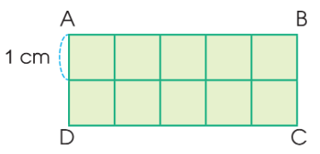
DIỆN TÍCH HÌNH CHỮ NHẬT
Hình chữ nhật ABCD có:
5 x 2 = 10 (ô vuông)
Diện tích mỗi ô vuông là 1 cm^{2.}
Diện tích hình chữ nhật ABCD là:
5 x 2 = 10 (cm²⁾)
Muốn tính diện tích hình chữ nhật ta lấy chiều dài nhân với chiều rộng (cùng đơn vị đo)

Slide 11
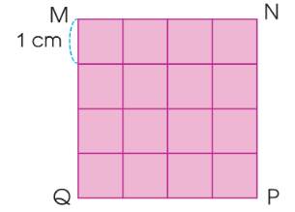
2. Diện tích hình vuông
Trong hình vuông có tất cả mấy ô vuông? Muốn biết chính xác số ô vuông trong hình vuông em làm như thế nào?
Trong hình vuông có tất cả 16 ô vuông.
Ta lấy 4 x 4 = 16 ( ô vuông)

Slide 12
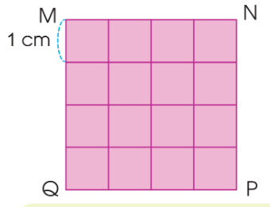
DIỆN TÍCH HÌNH VUÔNG.
Hình vuông MNPQ có:
4 x 4 = 16 (ô vuông)
Diện tích mỗi ô vuông là 1 cm^{2.}
Diện tích hình vuông MNPQ là:
4 x 4 = 16 (cm²⁾)
Muốn tính diện tích hình vuông ta lấy độ dài một cạnh nhân với chính nó.

Slide 13

Thứ ba, ngày 23 tháng 4 năm 2024
Toán
Tiết 152: DIỆN TÍCH HÌNH CHỮ NHẬT - DIỆN TÍCH HÌNH VUÔNG (Tiết 1)
Notes:
Bài giảng được thiết kế bởi: Vũ Hồng LH: FB Vũ Hồng | https://www.facebook.com/vuhong1972/ | hongvu7219@gmail.com

Slide 14
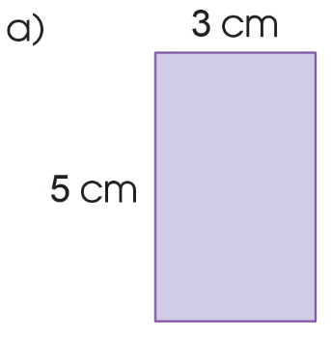
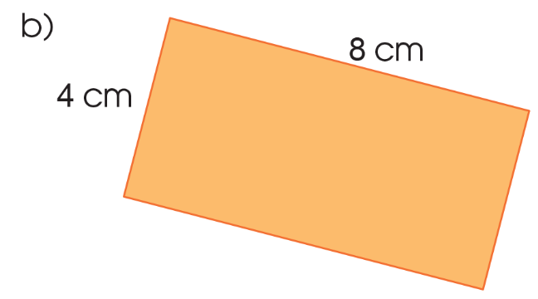

1
Tính diện tích của mỗi hình chữ nhật sau:
a) Diện tích hình chữ nhật là:
5 x 3 = 15 (cm²)
Đáp số: 15 cm²
b) Diện tích hình chữ nhật là:
4 x 8 = 32 (cm²)
Đáp số: 32 cm²

Slide 15
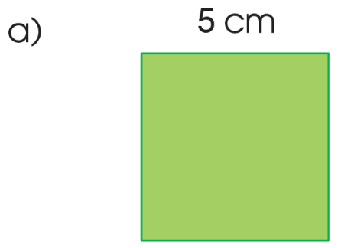
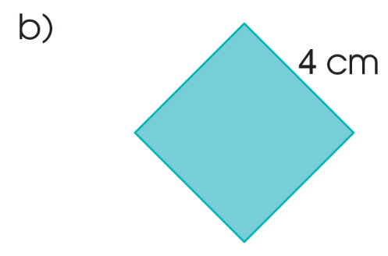
2
Tính diện tích của mỗi hình vuông sau:
a) Diện tích hình vuông là:
5 x 5 = 25 (cm²)
Đáp số: 25 cm²
b) Diện tích hình vuông là:
4 x 4 = 16 (cm²)
Đáp số: 16 cm²

Slide 16


Notes:
Bài giảng được thiết kế bởi: Vũ Hồng LH: FB Vũ Hồng | https://www.facebook.com/vuhong1972/ | hongvu7219@gmail.com

Slide 17




Muốn tính diện tích hình vuông, hình chữ nhật ta làm thế nào?
Muốn tính diện tích hình chữ nhật ta lấy chiều dài nhân với chiều rộng (cùng đơn vị đo)
Muốn tính diện tích hình vuông ta lấy độ dài một cạnh nhân với chính nó

